Slide 1
Из опыта работы: изучение творчества поэтов и писателей родного края. Лутовинова Татьяна Ивановна, учитель русского языка и литературы, руководитель литературного объединения «Нити творчества» Детско-юношеского центра Советского района Алтайского края
Чтим традиции,
внедряем инновации

Slide 2
«Без знания литературы родного края нельзя сохранить традиции, воспитывать любовь к Родине, чувство ответственности за судьбу родного края».
Т.И. Розбенда

Slide 3
« Я люблю Алтай… Люблю людей, здесь живущих…» Эдуард Прутковский

Slide 4
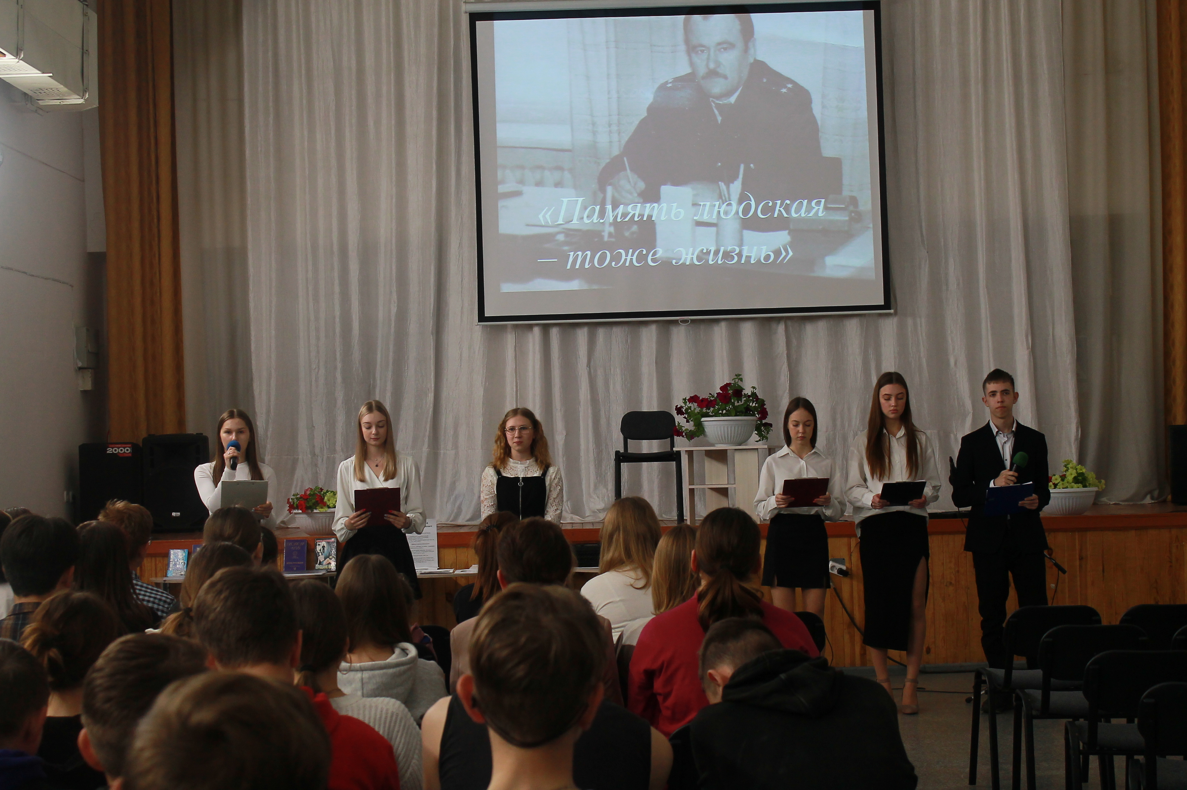
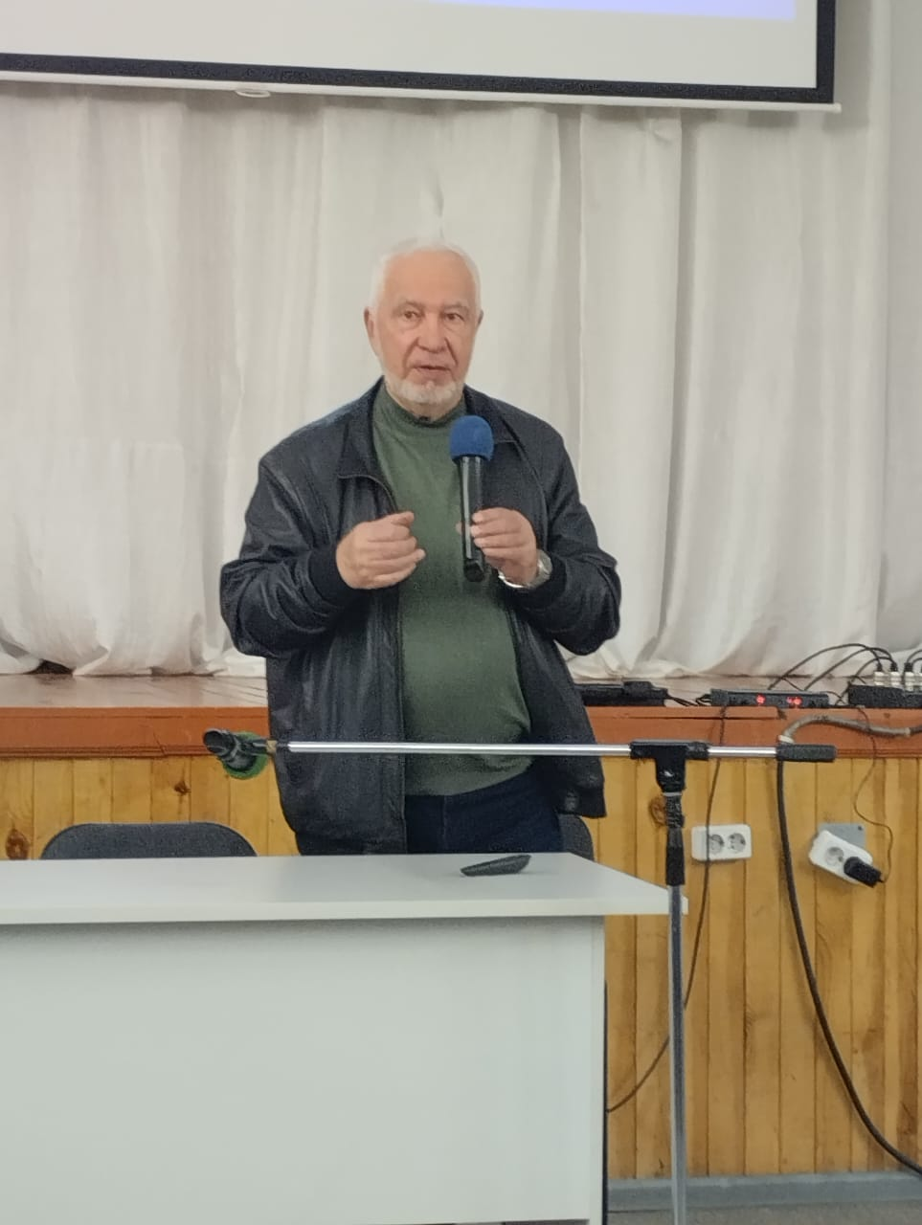
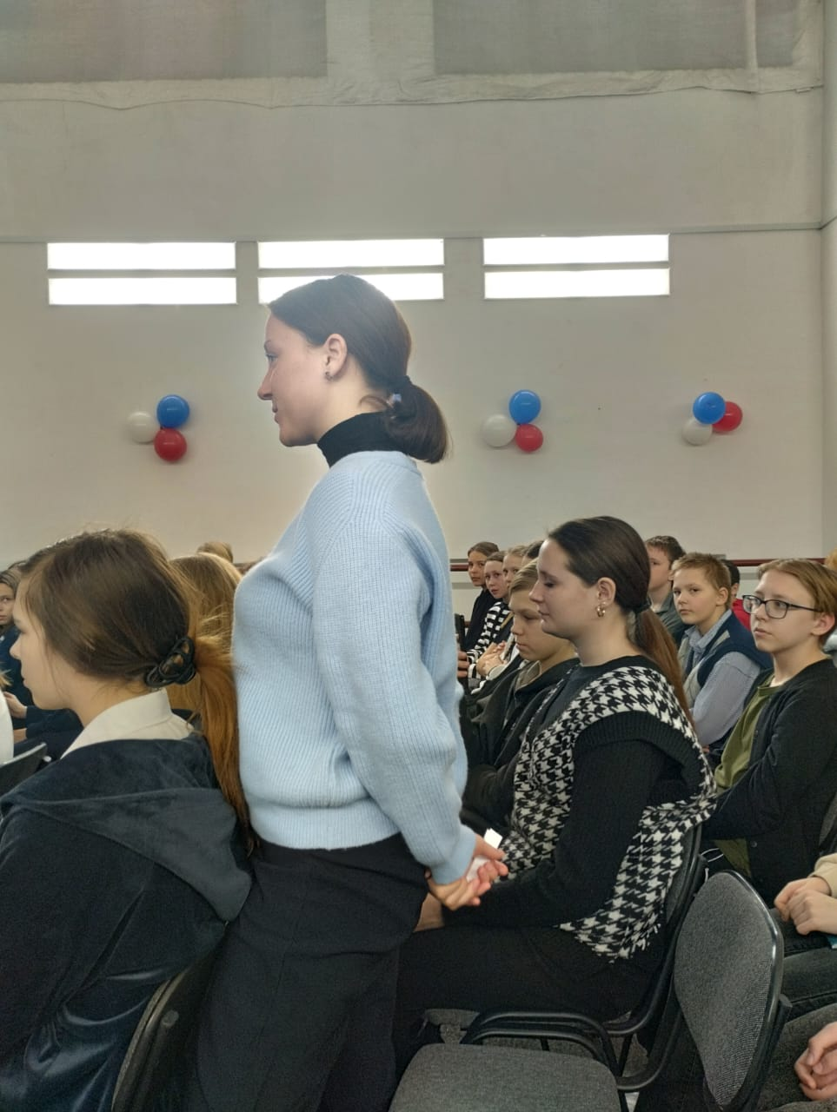
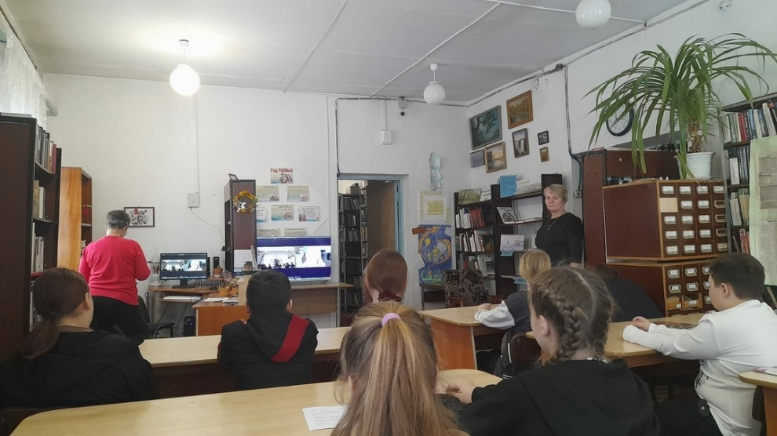
Текст слайда
Вечер памяти Э.Э. Прутковского
Встреча с
Кузнецовым В.С.
Телемост с Нифонтовой Ю.А.

Slide 5
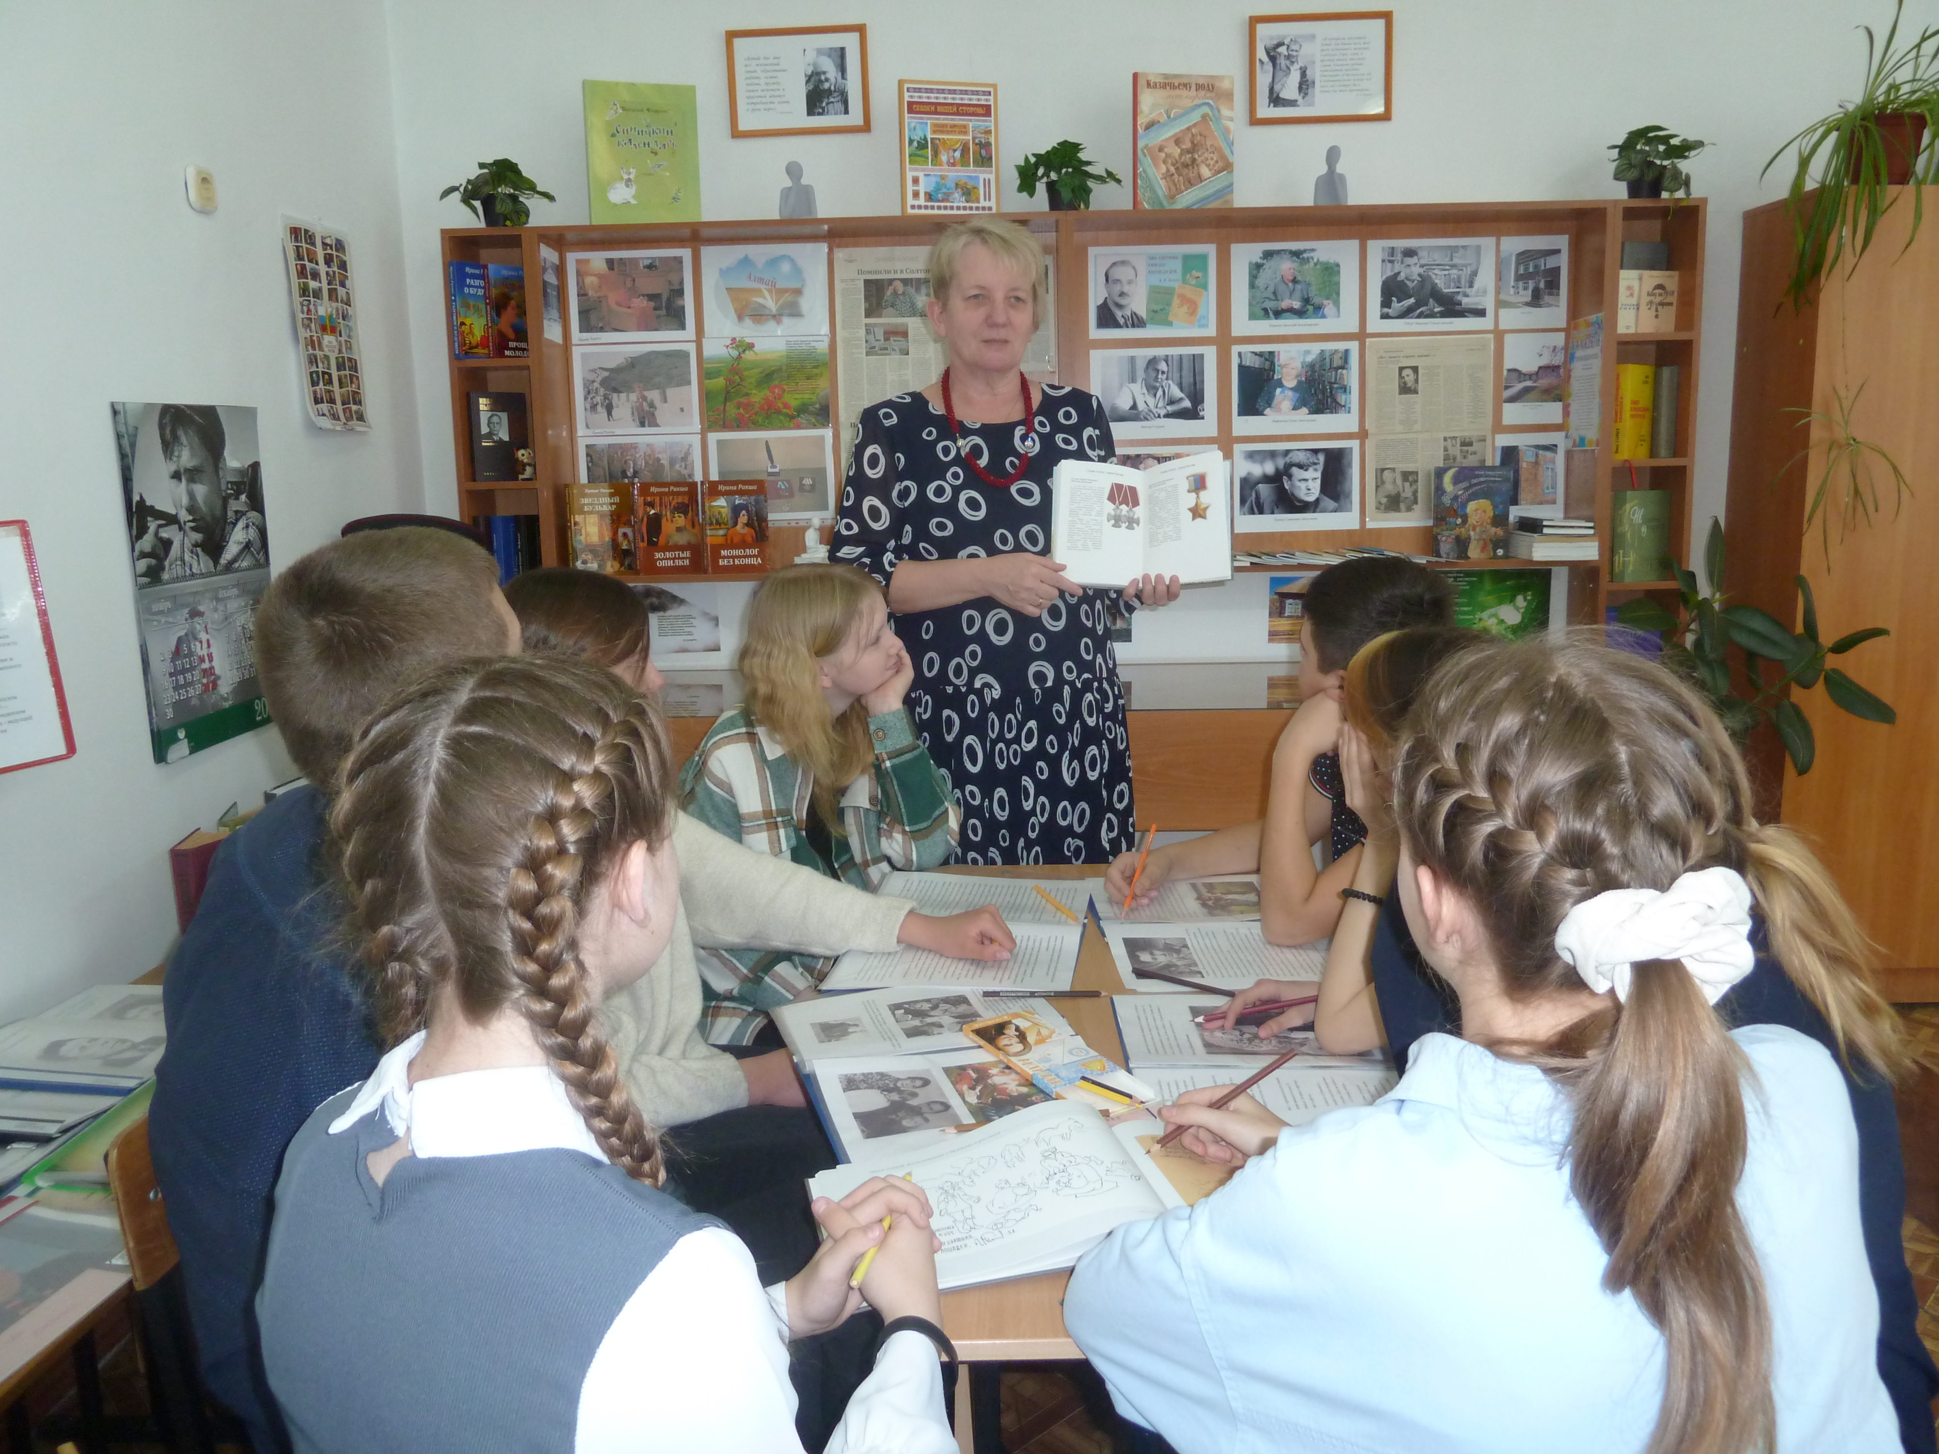
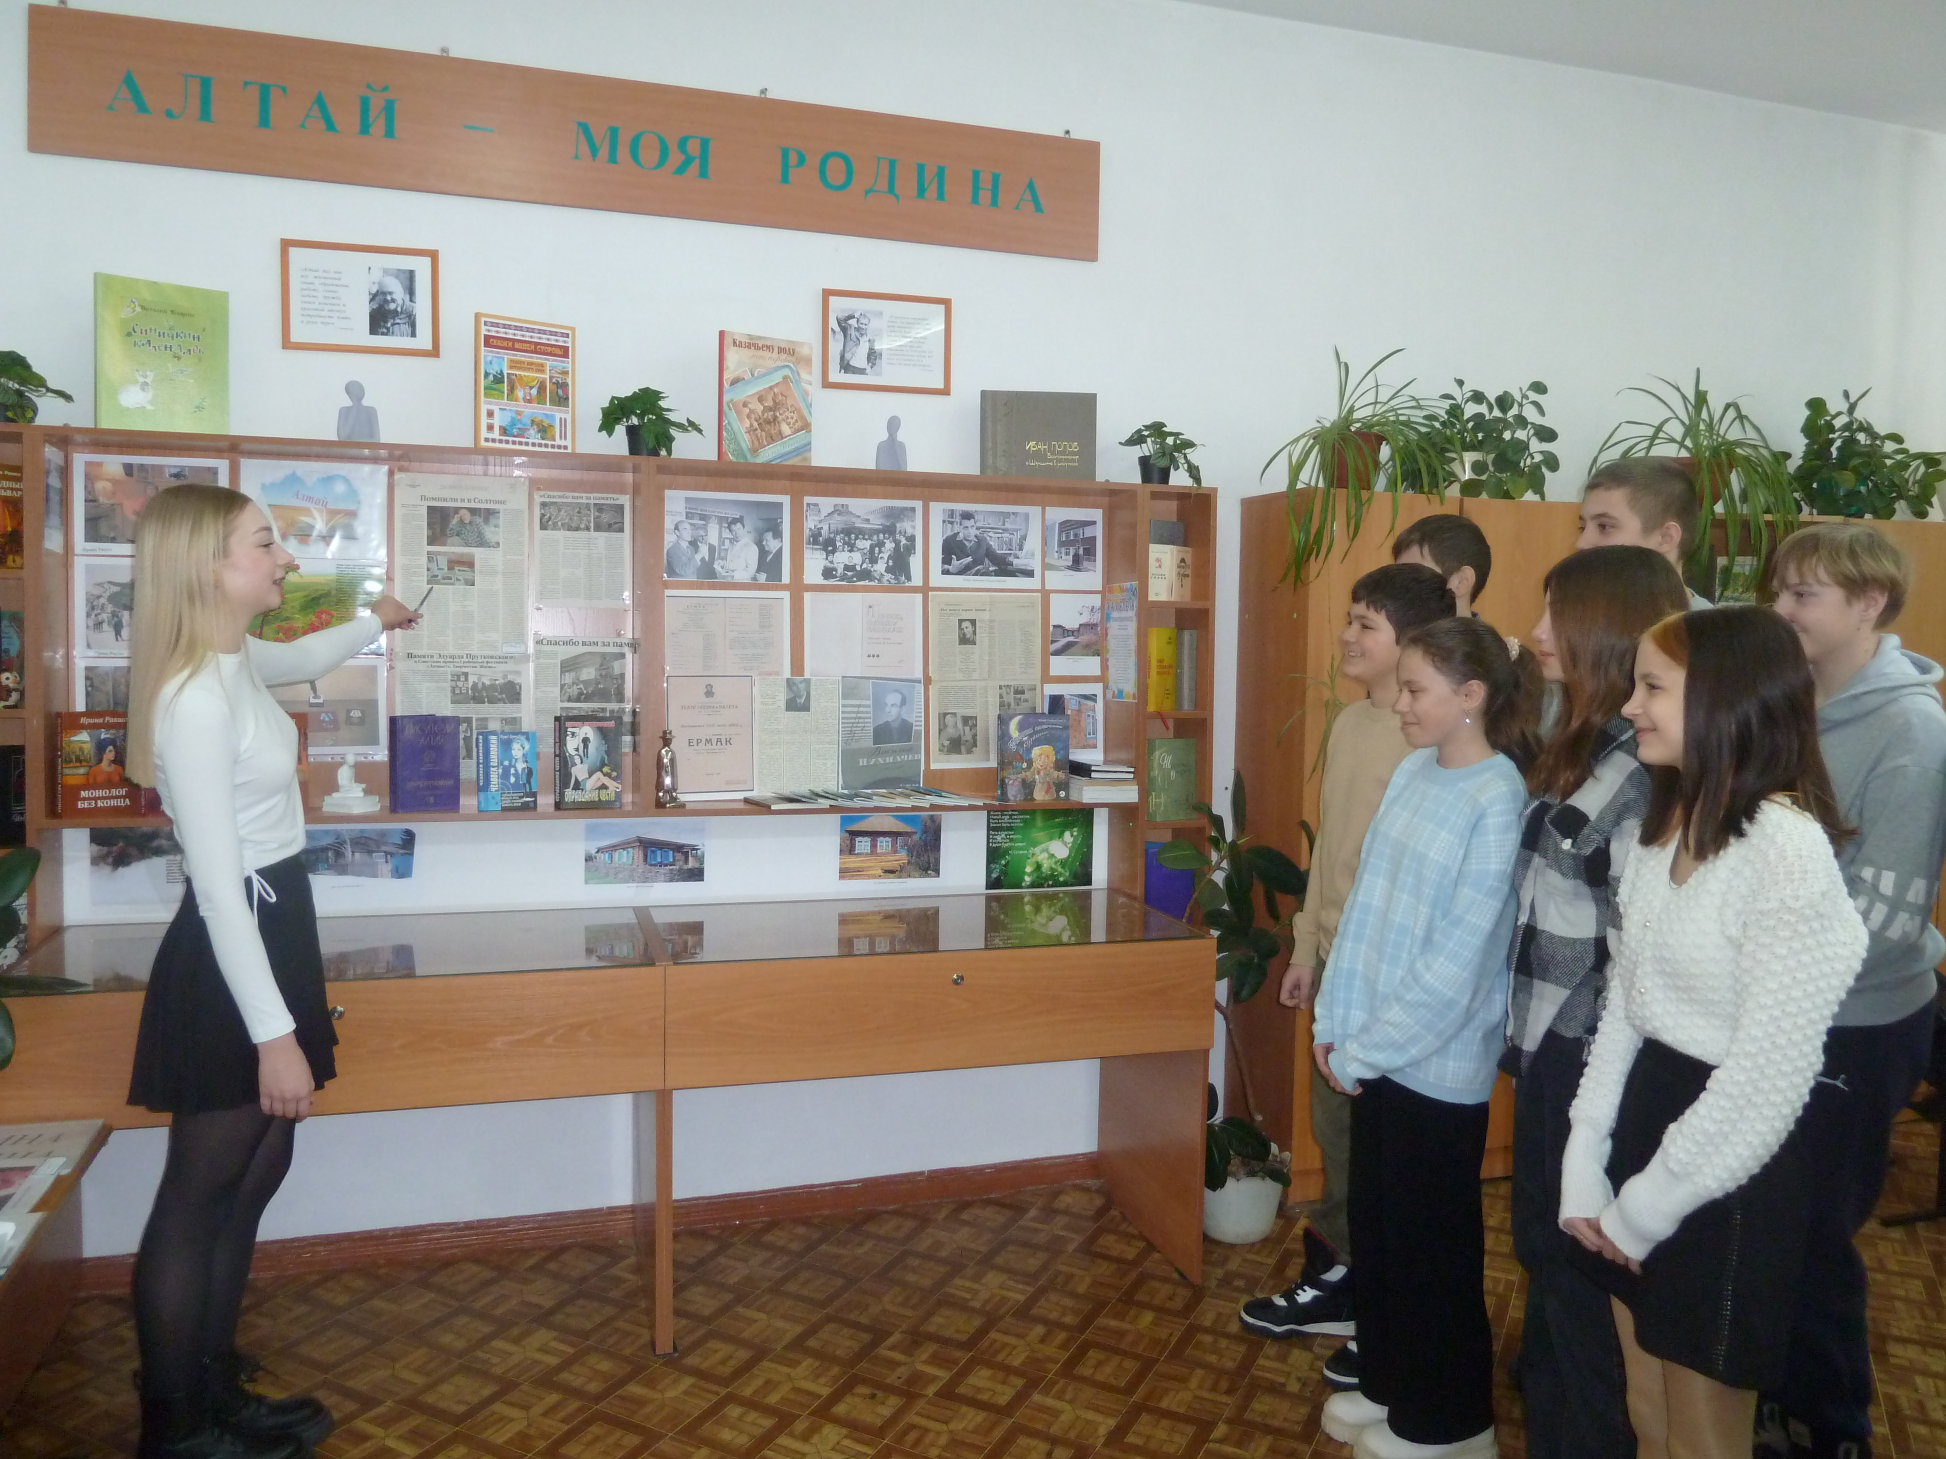
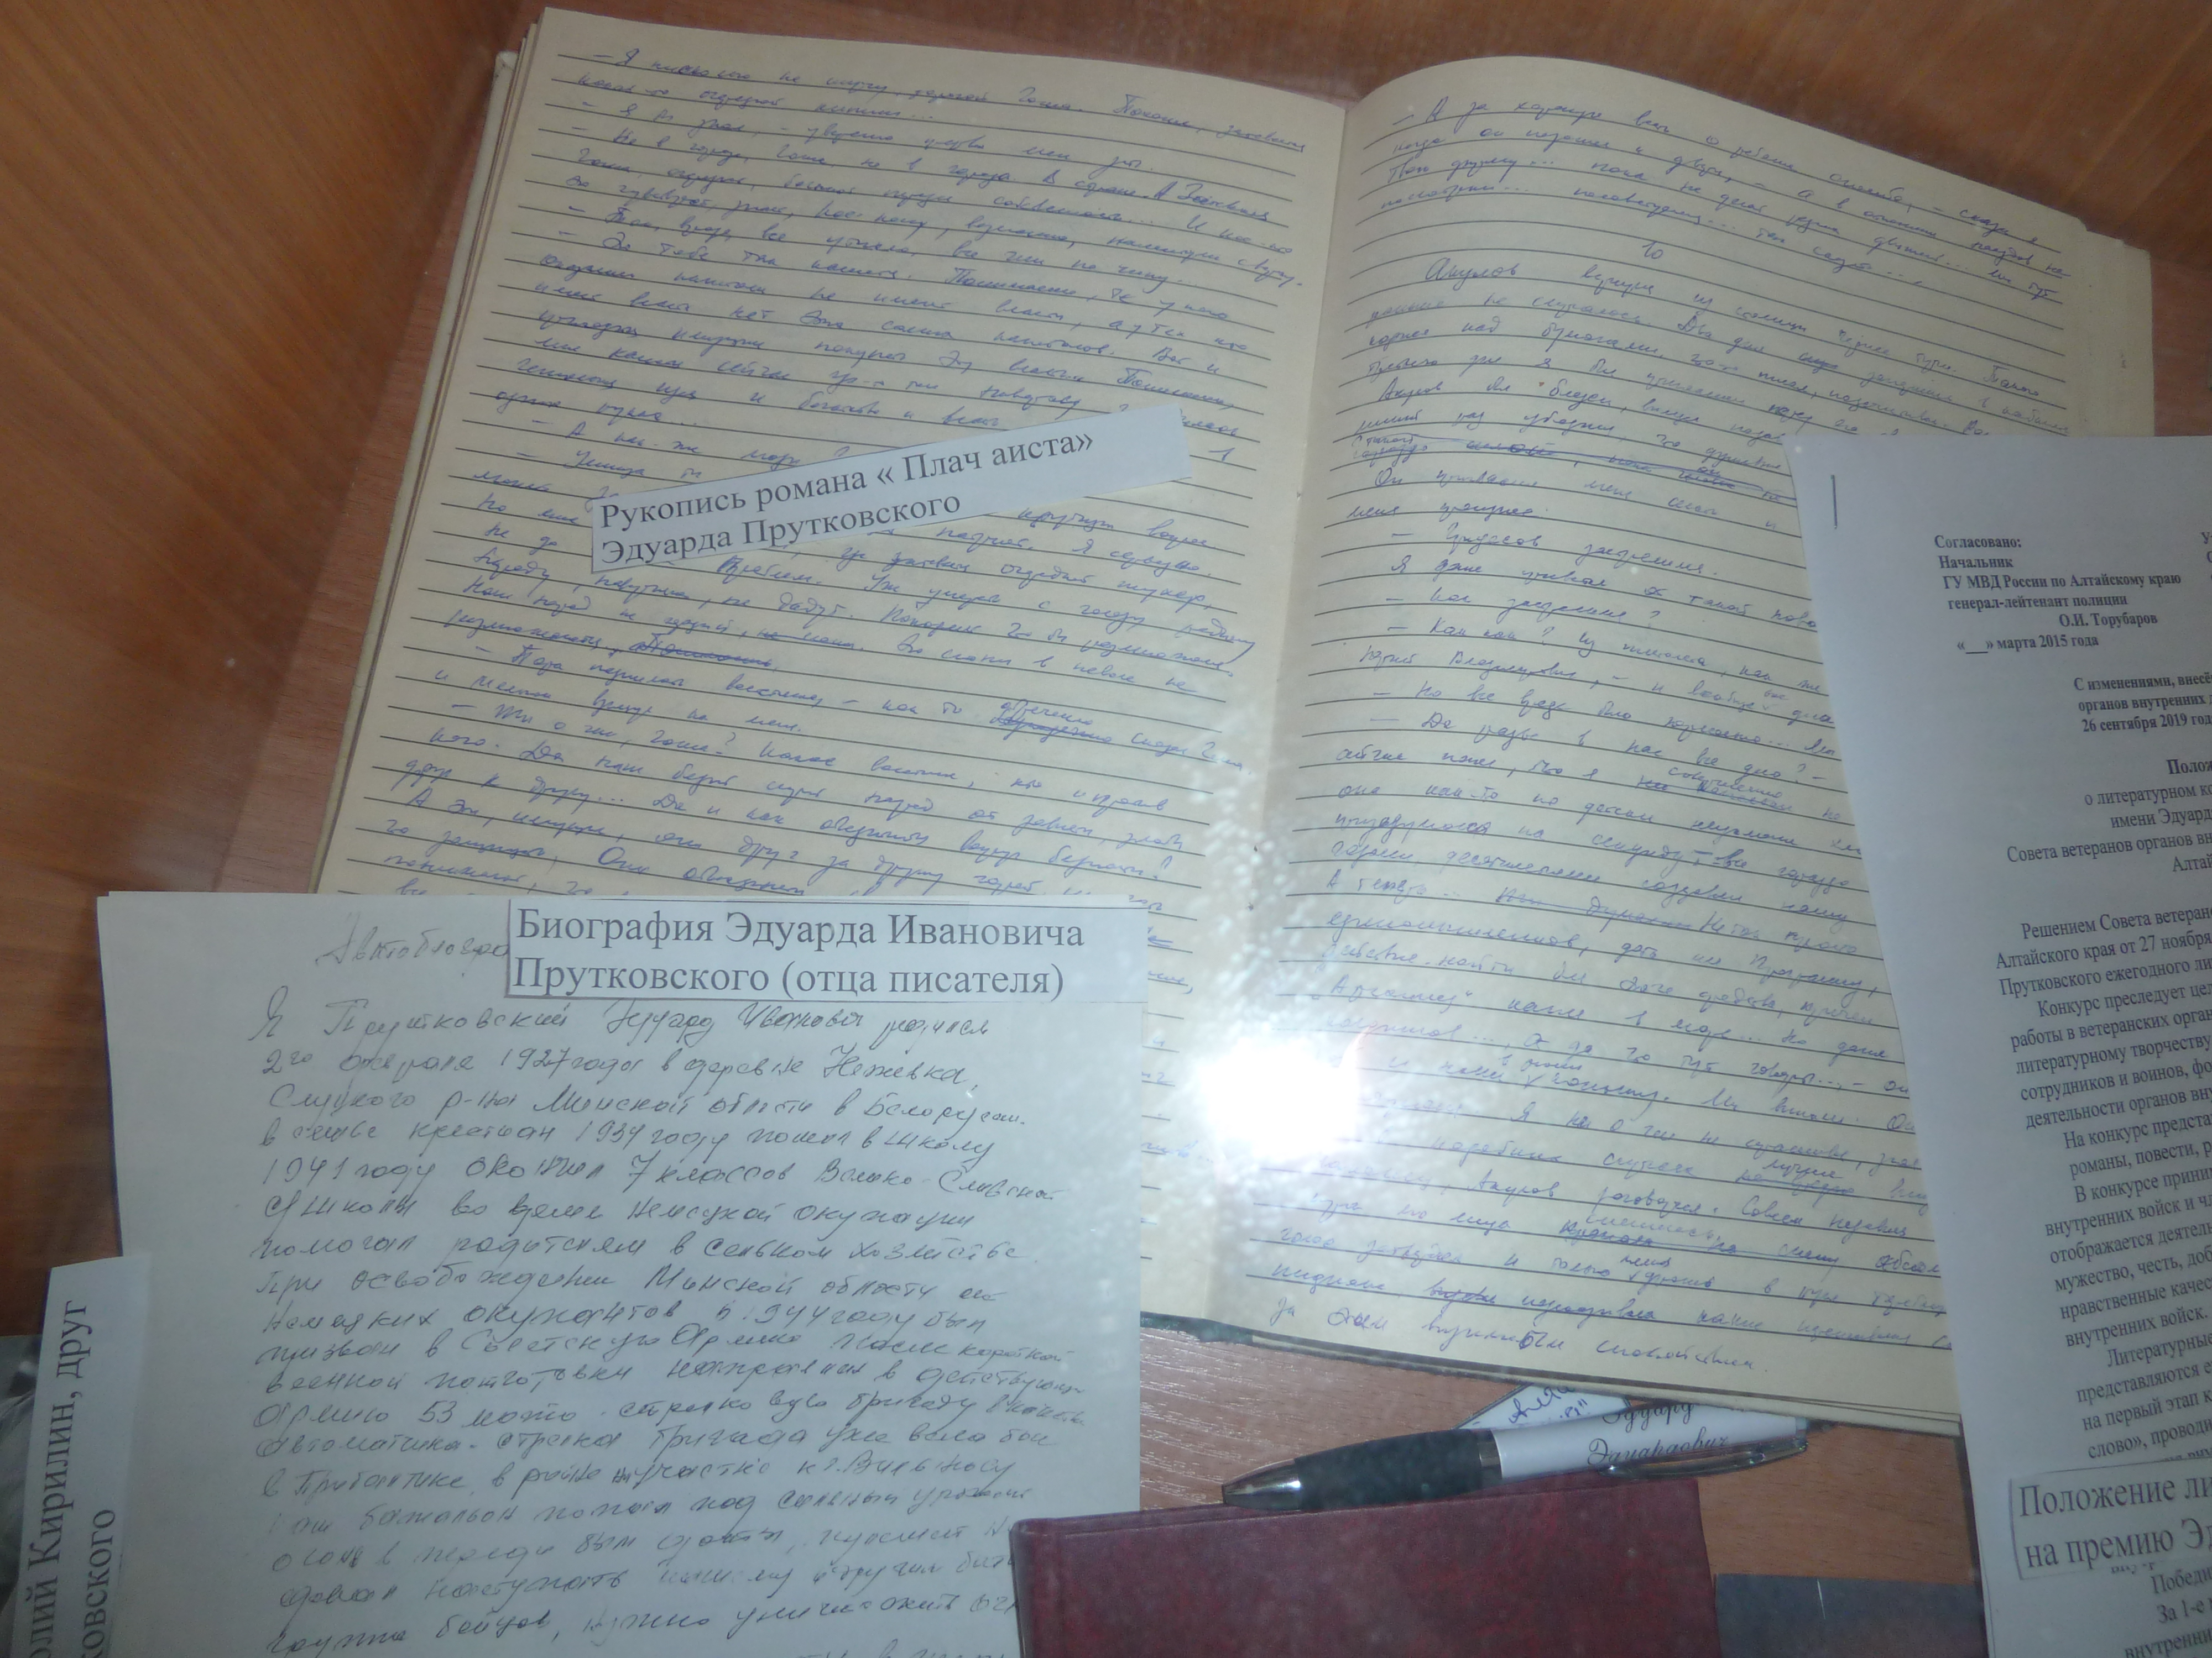
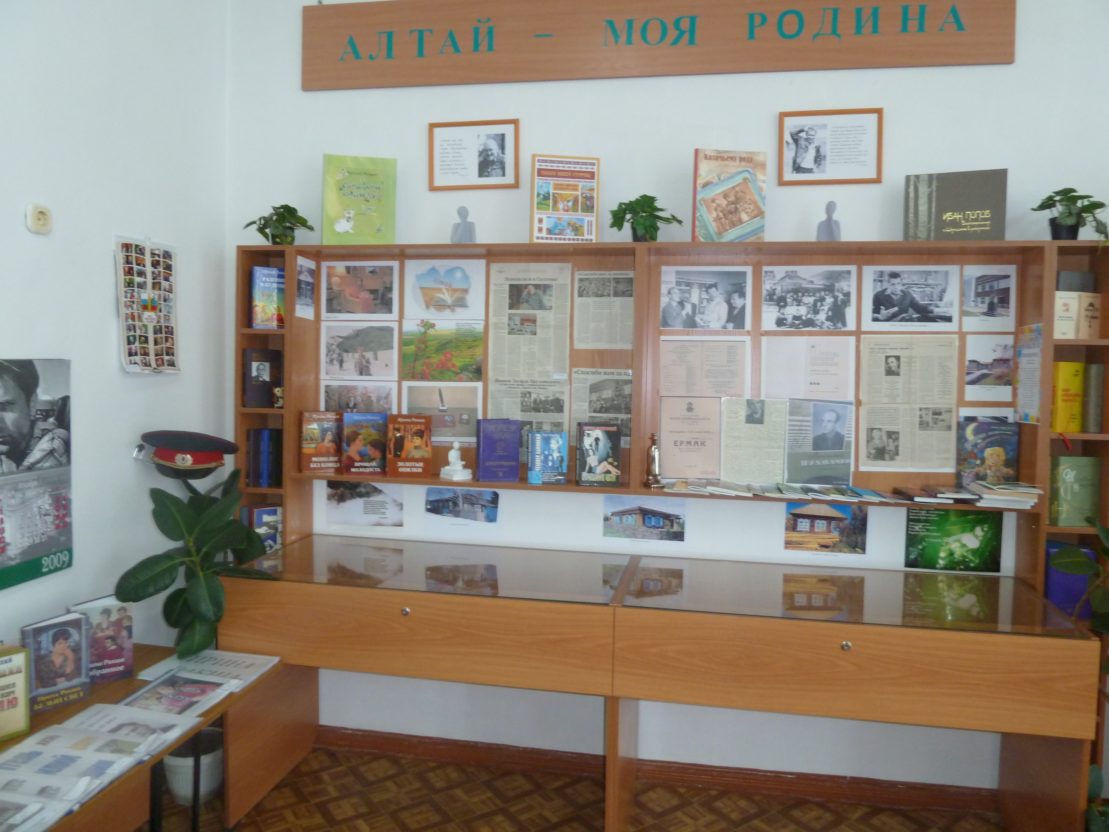
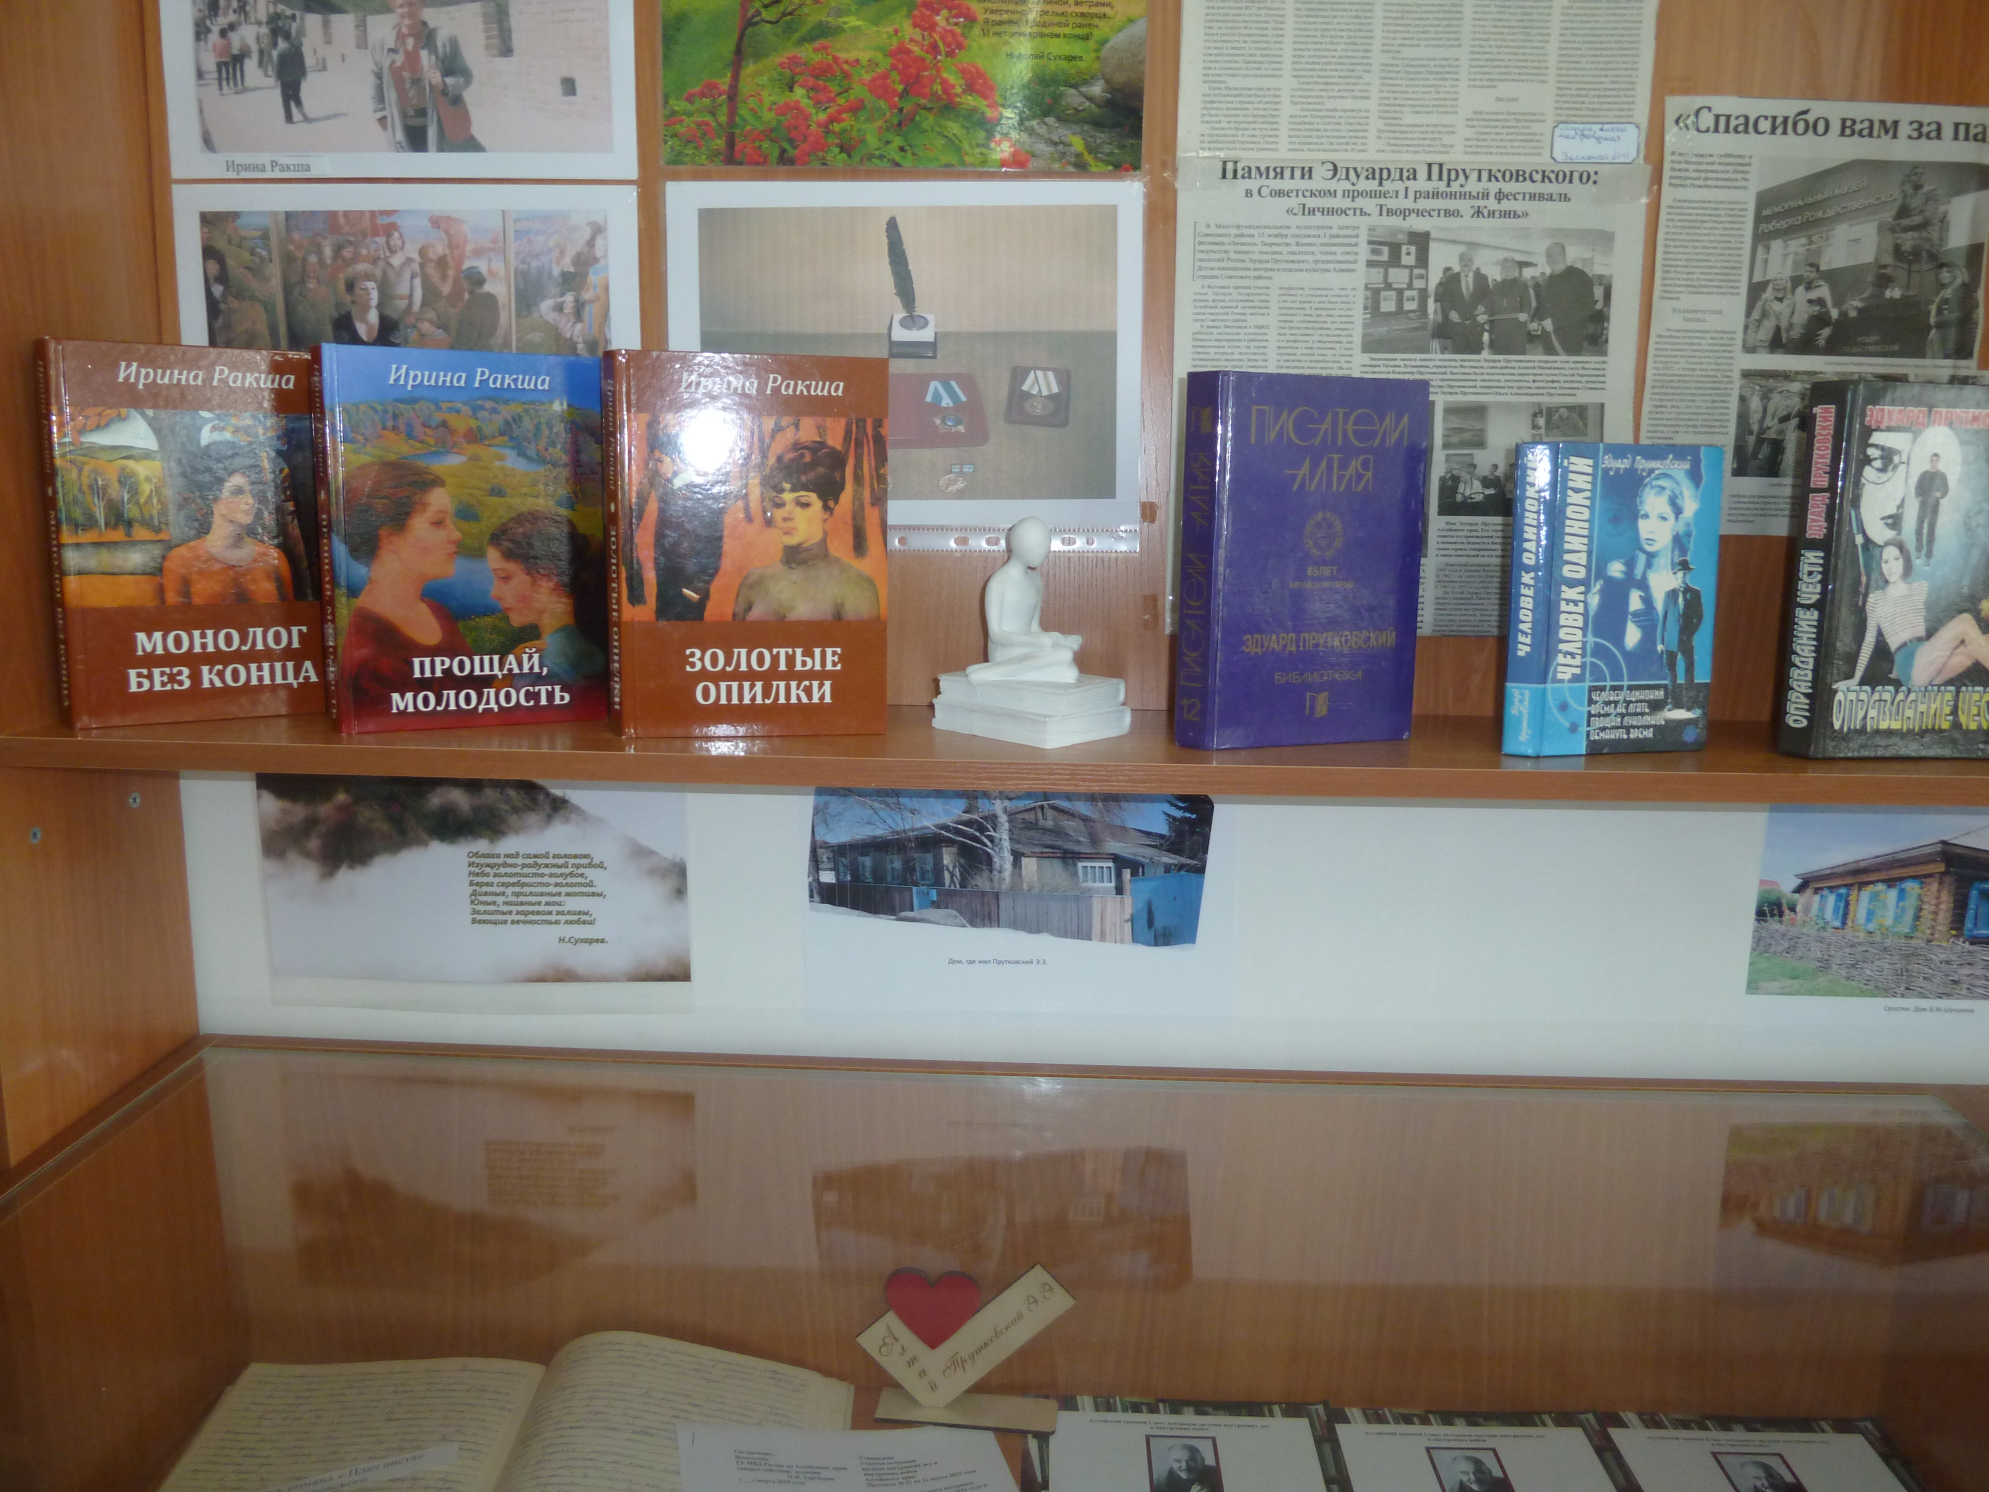
Будни литературного музея
Текст слайда

Slide 6
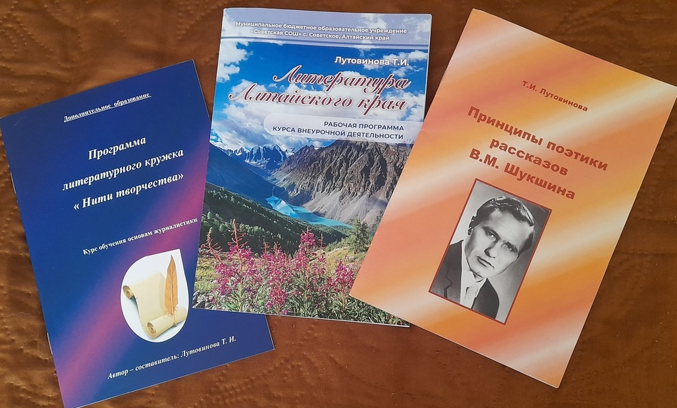
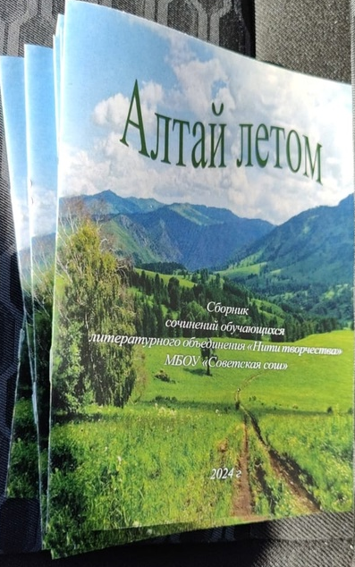
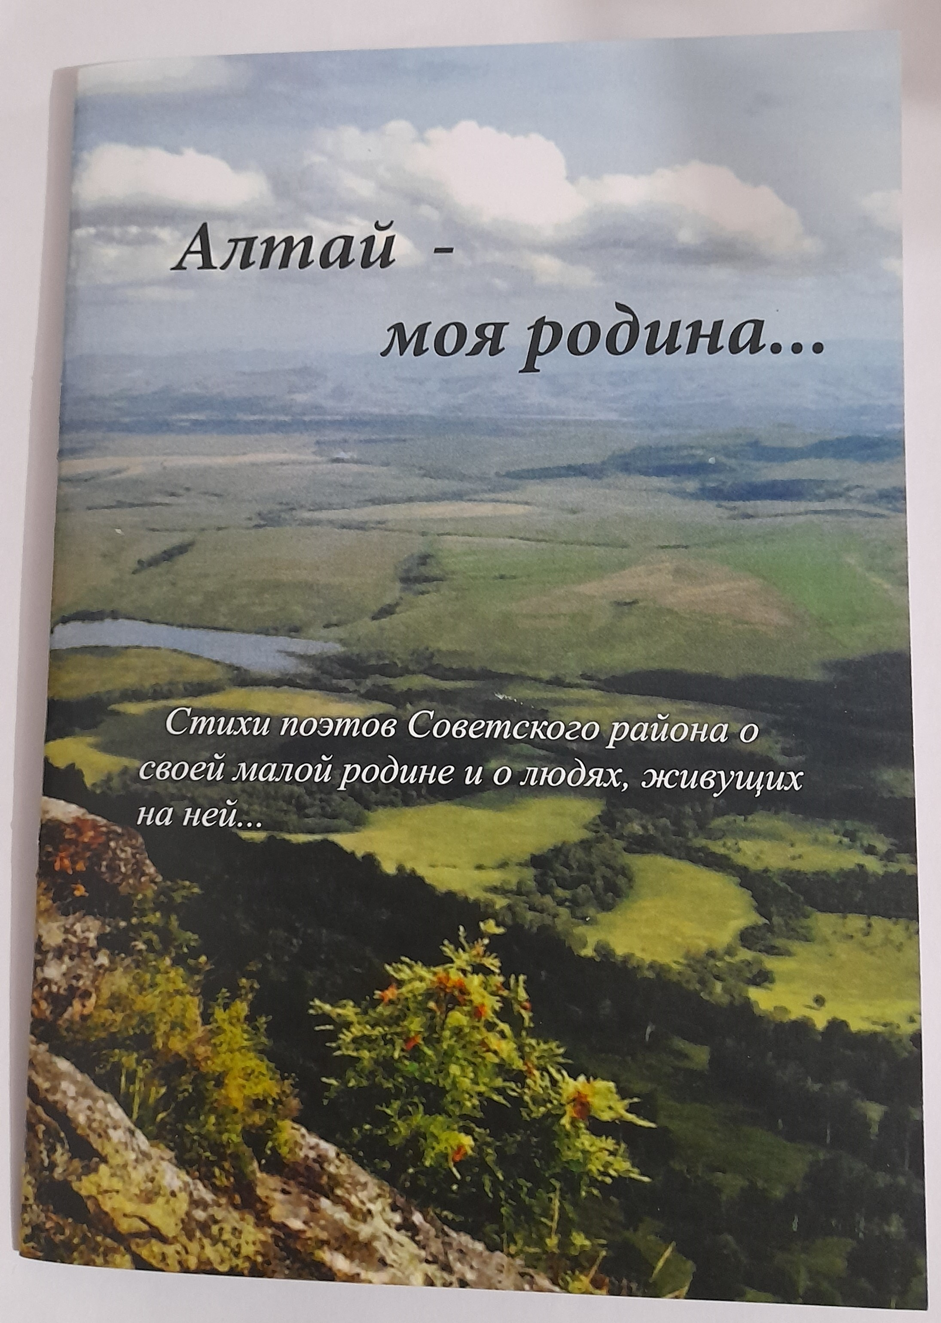
Текст слайда
Наши издания

Slide 7
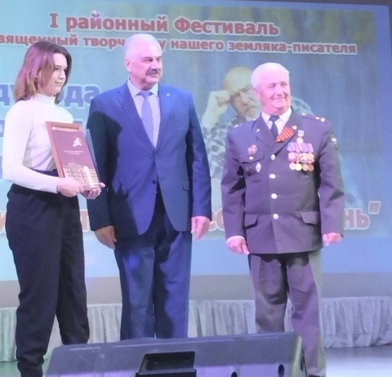
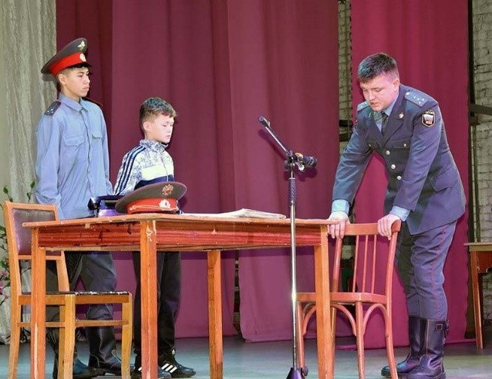
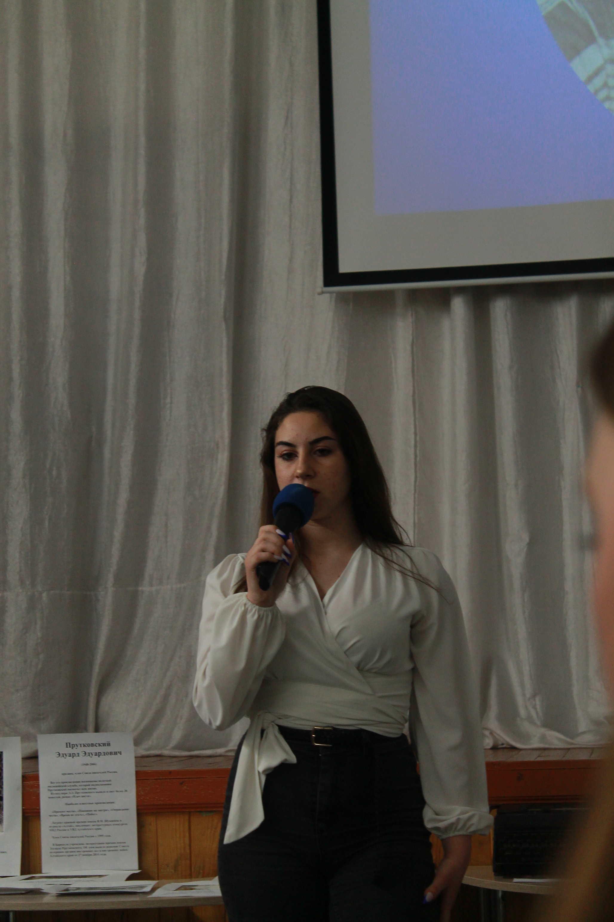
Текст слайда
Фестиваль памяти писателя
Эдуарда Эдуардовича Прутковского

Slide 8
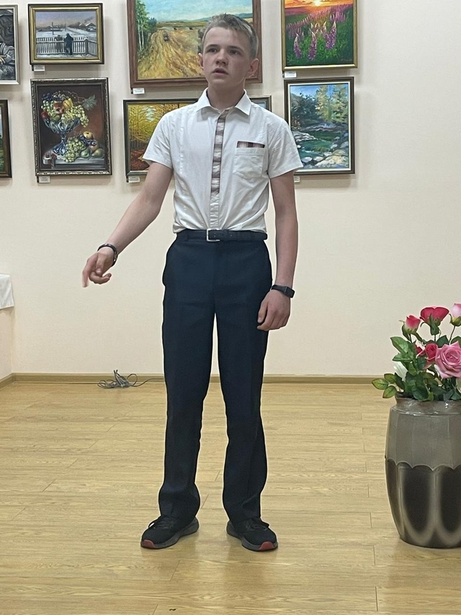
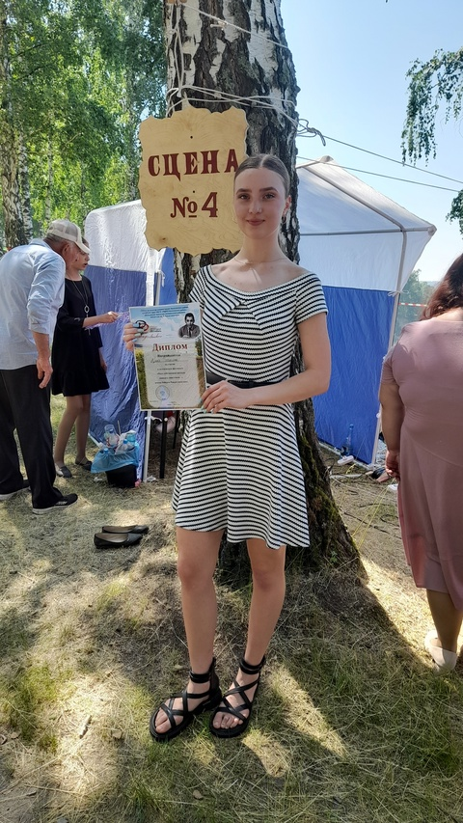
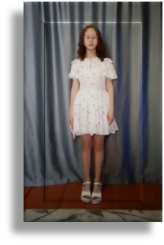
Выступление обучающихся литературного объединения
«Нити творчества»
на различных площадках

Slide 9
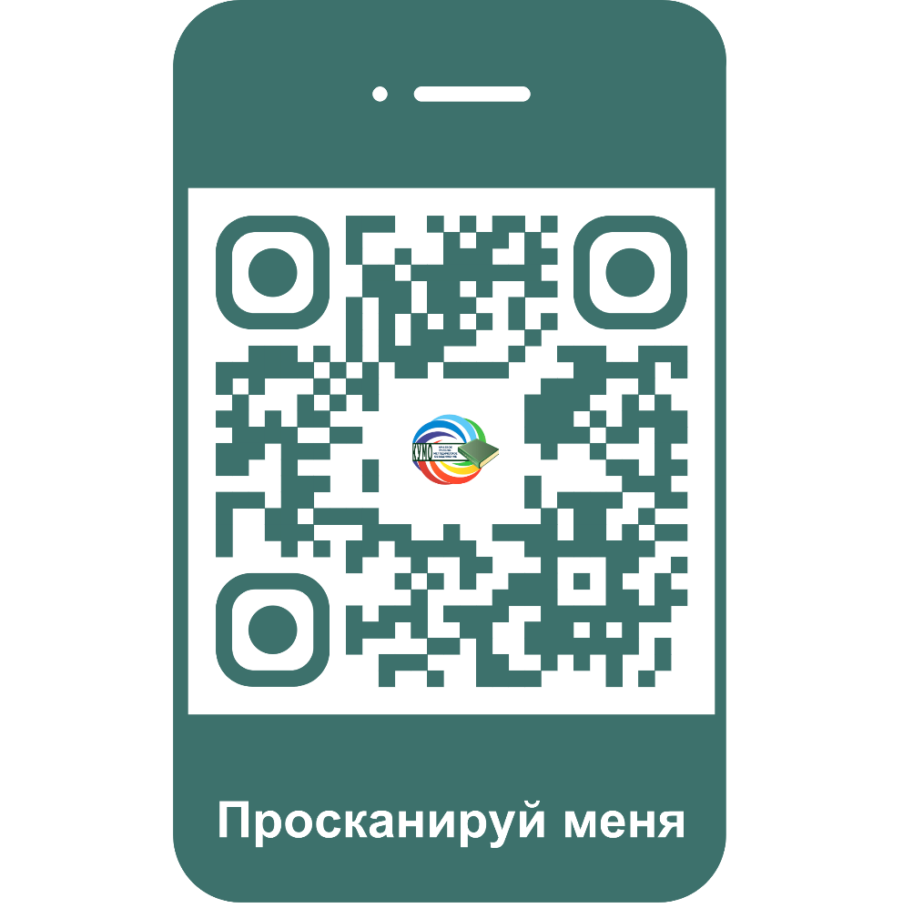
Спасибо
Остались вопросы?
Телефон 89039924955
Контакты
frau.lutowinova2011@yandex.ru

